Slide 1
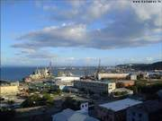
уравнения
математика, 5 класс

Slide 2
цели урока:
1. Обеспечить восприятие, осмысление и первичное запоминание знаний по теме уравнения;
2. Отработать навыки решения уравнений;
3. Установить связь математики с окружающей действительностью, расширить знания учащихся о заводе СПГ п. Пригородное.

Slide 3
план урока:
1. Устный счет;
2. Математический диктант;
3. Изучение нового материала;
4. Закрепление нового материала;
5. Историческая справка.
6. Самостоятельная работа.

Slide 4
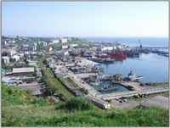
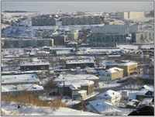
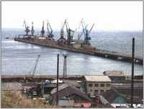
Богатствами Дальнего Востока
будет произрастать Россия

Slide 5
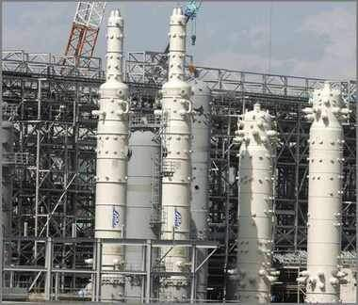
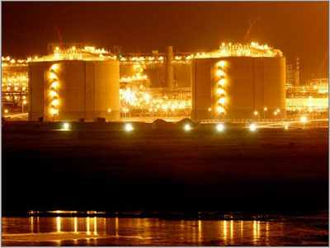
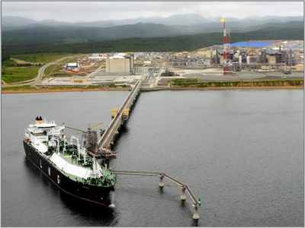
устный счет
Полное название предприятия?
60 * 6 =
360 – 120 =
490 : 70 =
160 - 125 =
33 + 56 =
43 + 77 =
125 : 25 =
* 2 =
54 + 46 =
79 -18 =
90 - 71 =
89 + 22 =
360 З
240 А
7 В
35 О
89 Д
120 С
5 П
72 Г
100 И
61 Т
19 О
111 Н

Slide 6
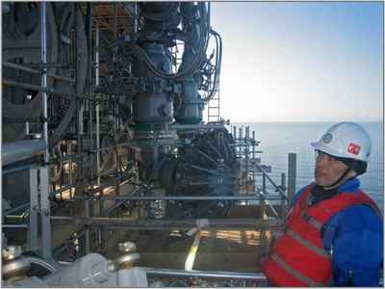
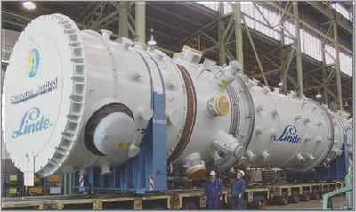
математический диктант
Запишите цифрами числа, встречающиеся в тексте:
1. На СПГ работают семь тысяч двести человек.
2. В январе две тысячи восьмого года передана в оперативное управление станция очистки сточных вод.
3.На терминале может ежесуточно храниться сто семьдесят тысяч баррелей нефти поступающей с завода.

Slide 7
4. Вес платформы «Моликпак» составляет тридцать семь тысяч пятьсот двадцать три тонны.
5. При установке платформы «Моликпак» в качестве балласта было засыпано двести семьдесят восемь тысяч кубометров песка.
6. Для наземного трубопровода изготовлены трубы общей длиной одна тысяча шестьсот пятьдесят километров.

Slide 8
изучение нового материала
Работа в парах
а) Прочитайте п.10 учебника (один ученик читает, другой слушает)
1 вариант: стр. 58-59 до слов Пример 1
2 вариант: стр. 59-60 до вопросов
б) Выучите определения на странице 59-60
в) Устно ответьте на вопросы в конце п.10 (один ученик задаёт вопросы, второй отвечает и наоборот)

Slide 9
закрепление материала
Решим уравнение
Число является корнем уравнения , так как верно равенство .

Slide 10
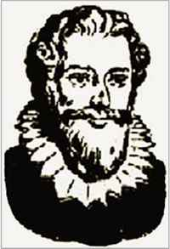
историческая справка
Франсуа Виет
(1540-1603 гг.)
французский математик, он был одним из первых, кто числа стал обозначать буквами, что существенно развило теорию уравнений

Slide 11
работа в парах
1 вариант
2 вариант
У - 10 = 20
50 + х = 72
х + = 46
У + = 64
- у = 29
- х = 19
у = 5
х = 5

Slide 12
самостоятельная работа
1 вариант
2 вариант
Сравните значения Решите уравнение: числовых выражений: 2041 – а = 844 4428 -300 и 4428 -150 Решите уравнение: Вес основания платформы х – 1245 = 3420 «Лунская» составляет 103000 тонн, а платформы «Моликпак» - 37523 тонны. Компания «Сахалин Насколько тяжелее Энерджи» создана в 1994 платформа «Лунская» ? году. Сколько лет ведется развитие проекта Выполните действия: «Сахалин 2»? 1487646 – 23489

Slide 13
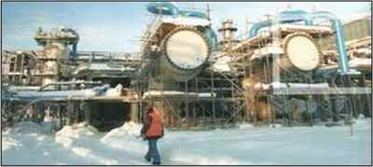
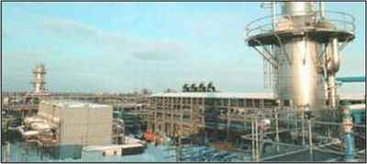
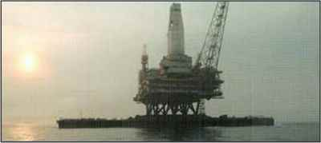
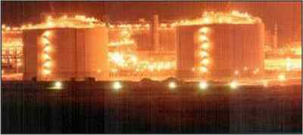
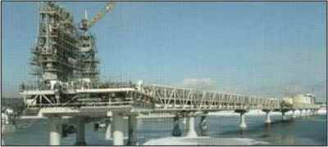
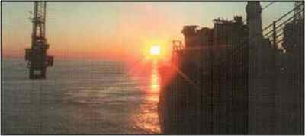
проверка
4128 < 4278
а = 1197
х = 4665
На 65477 тонн
14 лет
1464157

Slide 14
домашнее задание
п.10, № 395 (д,е), 398, 403 (а)

